Slide 1

Implementimi i rrjetës në Policinë e Kosovës
Lënda: Praktika e Rrjetave Kompjuterike
Studentet:
Rrezearta Thaqi
Vanesa Rama
Vlora Gjoka

Slide 2
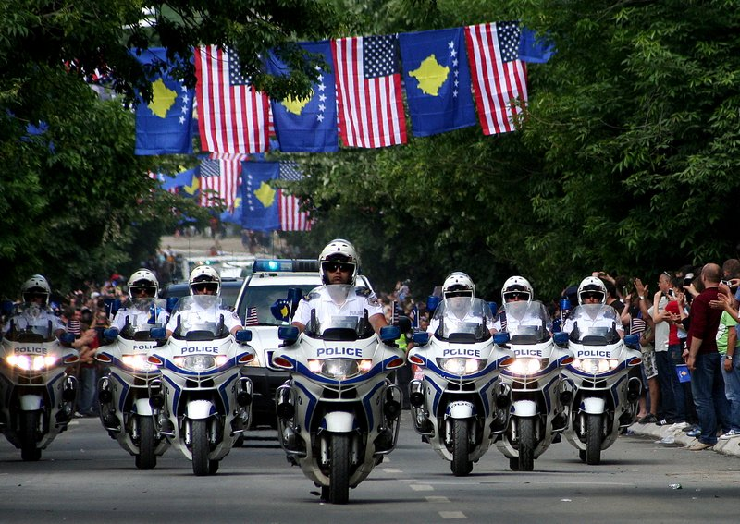

Hyrje
Implementimi i rrjetës lokale në Policinë e Kosovës
Si bëhet lidhja e komponentëve të rrjetës?
Si arrihet komunikimi i sigurtë mes tyre?
Infrastruktura
Shtrirja e rrjetës në dy ndërtesa :
Ndërtesa e parë 3 kate( departamentet 1, 4, 8, 9, 10)
Ndërtesa e dytë 2 kate ( departamentet 2, 3, 5, 6, 7)

Slide 3
Kërkesat dhe Nevojat
Komunikim i pandërprerë ne mes te departamenteve te policis
Mirëmbajtje dhe përkrahje e vazhdueshme teknike e rrjetës
Internet i shpejtë dhe stabil
Shërbimi VLAN për tu qasur dhe për te kontrolluar secilin departament etj.
Objektivat
Dizajnimi i topologjisë fizike dhe asaj logjike
Subnetimi për secilin departament, ku secili departament do të posedojë rangun unik të IP adresave për host-a.
Sigurimi i mbrojtjes së paisjeve nga dëmet elektrike
Ofrimi i kabllimit horizontal dhe vertikal
Sigurimi i një dhome për server si dhe kabllimi i saj
Ofrimi i shërbimeve si DHCP, DNS, Wi-Fi, HTTPS, SSH, E-mail server, Web Server)

Slide 4
Rekomandime për pajisjet e rrjetës
Lloji i paisjes | Modeli | Sasia | Cmimi
Server | Server SUN E6500 | 2 | 29000 €
Switch | 2960 | 13 | 19280 €
Kabllot | UTP, Fibër, Coaxial | 3200m | 480 €
PC | Dell OptiPlex 3050 | 270 | 81000 €
Laptop | DELL Latitude 3590 | 270 | 81000 €
Router | 2911 | 3 | 7000 €

Slide 5
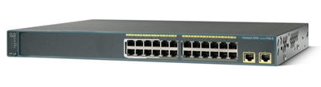
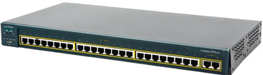
Switch
Wire-speed performance for concurrent services such as security and voice·
Enhanced investment protection through increased performance and modularity·
Increased density through High-Speed WAN Interface Card Slots (four)·
Enhanced Network Module Slot·
Support for over 90 existing and new modules
Support for majority of existing AIMs, NMs, WICs, VWICs, and VICs
Fig.1 Cisco Switch 2960
10 and 1 Gigabit Ethernet uplink flexibility with Small Form-Factor Pluggable Plus (SFP+), providing business continuity and fast transition to 10 Gigabit Ethernet
24 or 48 ports of Gigabit Ethernet
PoE+ with up to 30W per port that allows you to support the latest PoE+ capable devices
USB storage for file backup, distribution, and simplified operations
24 ports
16 MB SDRAM
8 MB flash
Fig.2 Cisco Switch 2950T

Slide 6
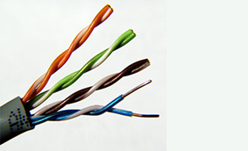
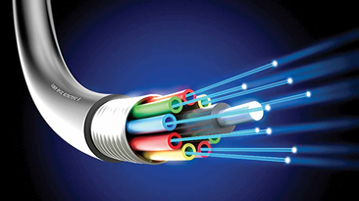
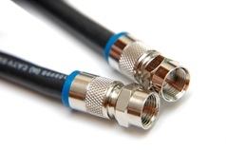
Kabllo UTP
Fiber Optical Cable
Kabllo koaksiale
Përdoret për lidhjen ndërmjet pajisjeve neper te gjitha departamentet përkatëse.
Mjaft i përshtatshëm për implementim ne rrjete.
Ka kosto te ulet.
Përdoret për lidhjen e ruterëve kryesorë në rrjete.
Ofron transmetim të shpejtë të të dhënave.
Transmetim në distanca të largëta.
Ofron kapacitet të lartë, bandwidth dhe shmangie të ndërhyrjes elektromagnetike.
Është e përberë nga fije metalike,për lidhjen e pajisjeve TV.
E përshtatshme për transmetimin e sinjaleve të dobëta broadcast.
Për implementim për arsye se ofron mbrojtje nga interference elektromagnetike
Është e mbështjellë mire me material plastike dhe metalike

Slide 7
Serverët
Tech Specs & Customization
Processor:Up to four Intel® Xeon® Scalable processors, up to 28 cores each
Bezel :Optional LCD bezel or security bezel
Dimensions:Form factor: Rack (4U) Chassis length: 482mm Chassis weight: 56kg Chassis depth: 812mm
Drive Bays: Front drive bays: Up to 8 2.5” SAS SATA (HDD/SSD) max 30TB, or up 24 2.5” SAS/SATA (HDD/SSD) max 92TB, or up to 32 SAS/SATA (HDD/SSD) with up to 4 NVME PCIe SSD max 132TB
GPU Accelerators:Up to 4 doublewide GPUs or up to 8 full-height FPGAs
GPU:Nvidia Tesla P100, P40, V100
I/O and PortsNetwork Daughter Card Options:4 x 1GE, 4 x 10GE, 2 x 10GE + 2 x 1GE, or 2 x 25GE
Front ports:Video, 2 x USB 2.0, 1 , dedicated IDRAC Direct Micro-USB(Optional 1 x USB 3.0 only offered on the 8-drive configuration)
Rear ports:Video, serial, 2 x USB 3.0
Internal ports:1 x USB 3.0
Video card:VGA
PCIe:Up to 12 Gen3 slots, (6 x 16 slots or 2 x 16 + 10 x 8 slots)
Memory*48 DDR4 DIMM slots, supports RDIMM/LRDIMM, up to 2666MT/s, 6TB maxUp to 12 NVDIMMs, 384GB MaxSupports registered ECC DDR4 DIMMs only
ManagementEmbedded / At-the-Server:iDRAC9 with Lifecycle ControlleriDRAC DirectiDRAC RESTful API with RedfishQuick Sync 2 BLE/wireless module
Consoles:OpenManage EnterpriseOpenManage EssentialsOpenManage Power Center
Mobility:OpenManage Mobie
Tools:iDRAC Service ModuleOpenManage Server AdministratorOpenManage Storage ServicesDell EMC Repository ManagerDell EMC System UpdateDell EMC Server Update UtilityDell EMC Update Catalogs
OpenManage Integrations:Microsoft® System CenterVMware® vCenter™BMC software (available from BMC)Ansible by RedHat
OpenManage Connections:Nagios Core & Nagios XIOracle Enterprise ManagerMicroFocus (formerly HPE Software) Operations Manager i (OMi)IBM Tivoli Netcool/Omnibus​
PowerPlatinum: 1100W, 1600W, 2000W, 2400WDC: 1100WMix Mode/HVDC: 1100W*Hot plug power supplies with full redundancy option6 hot plugs fans with N +1 redundancy
RegulatoryProduct Safety, EMC and Environmental DatasheetsDell Regulatory Compliance Home PageDell and the Environment
Supported Operating SystemsCanonical® Ubuntu® LTSCitrix® XenServer®Microsoft Windows Server® with Hyper-VRed Hat® Enterprise LinuxSUSE® Linux Enterprise ServerVMware® ESXi
Storage ControllersInternal Controllers:PERC H730P, H740P, H330, software RAID (SWRAID) S140

Slide 8
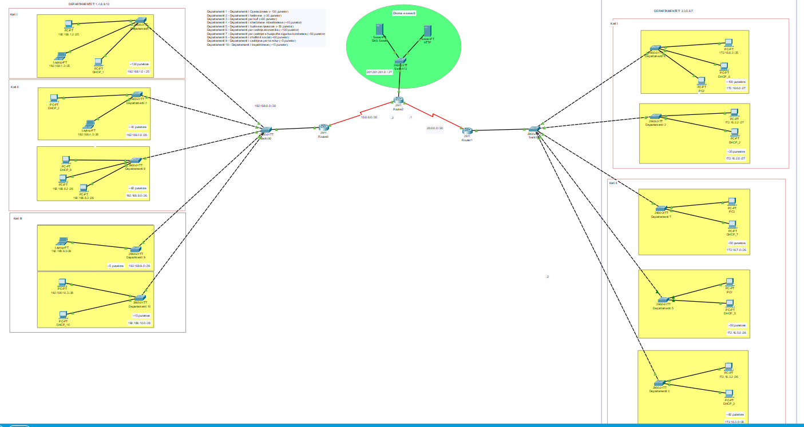
Topologjia fizike e rrjetës lokale
1. Planin e kabllimit horizonatal dhe vertikal
2. Planin e kabllimit per dhomën e serverëve
3. Planin e identifikimit dhe vendosjes së prizave në zonën e punës

Slide 9
Karakteristikat gjenerale të hapësirës së dhomës
Specifikimet e dhomës
Muret, tavani dhe dyert duhet të jenë të izoluara nga hapsirat tjera· Për shkaqe të sigurisë dhe problemit të zhurmave nuk duhet të ketë dritare. Tavani duhet të jete i lartë 2.7 metra· Dyert duhet të jenë 1-1.2 metra të gjera dhe 2.4 metra të larta.
Rakët e kompjuterit duhet të kenë bazament të përshtatshëm dhe të qëndrueshëm.
Intensiteti elektrik maksimal i paisjeve duhet të jetë 300 WAT per 0.3 metra katror
Pajisjet
Mbrojtja nga zjarri
Sistem adekuat per parandalim të zjarrit.Dhoma duhet të jetë rezistente ndaj zjarrit nëse kabllot dhe sistemet e ftohjes kombinohen në të njëjtën hapësire sipër tavanit ose nën dysheme.Pajisje për parandalim të zjarrit .

Slide 10
Departamenti | Network | Maska | Nr. hostave
1 | 192.168.1.0 | /25 | ~130
2 | 172.16.2.0 | /27 | ~30
3 | 172.16.3.0 | /26 | ~60
4 | 192.168.4.0 | /26 | ~40
5 | 172.16.5.0 | /26 | ~50
6 | 172.16.6.0 | /27 | ~100
7 | 172.16.7.0 | /26 | ~50
8 | 192.168.8.0 | /26 | ~60
9 | 192.168.9.0 | /29 | ~5
10 | 192.168.10.0 | /28 | ~15

Slide 11
Sistemi i ftohjes
Sistemi elektrik
· Preferohet sistem i ajrosjes nën dysheme
· Sistemi ftohës i dhomës duhet të jetë në 22 ˚C
· Sistemi i kontrollit të lageshtisë në 45%(±5%).
Hapësira e dhomës.
Cilësia e rrymës elektrike e ndërtesës.
Instalimi elektrik i dhomës së serverëve.
Dhoma duhet të ketë lidhje elektrike të veçanta për pajisjet kompjuterike dhe për rrjetin e ndriçimit dhe atë të kondicionimit dhe ventilimit .

Slide 12
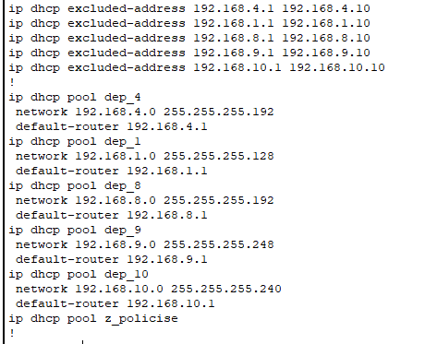
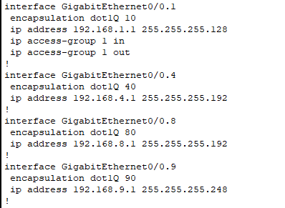
Implementimi i projektit
Projekti i implementuar përfshin gjithë materialin mësimor të trajtuar në këtë lëndë. Në vazhdim do të jepen figura prej nga shihet përdorimi i materialit të mësuar.
Përdorimi i DHCP tek router-i
Konfigurimi i disa prej interfaces

Slide 13
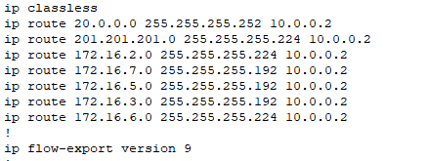


Përdorimi i ip route
Bllokimi i një adrese
Përdorimi i NAT

Slide 14
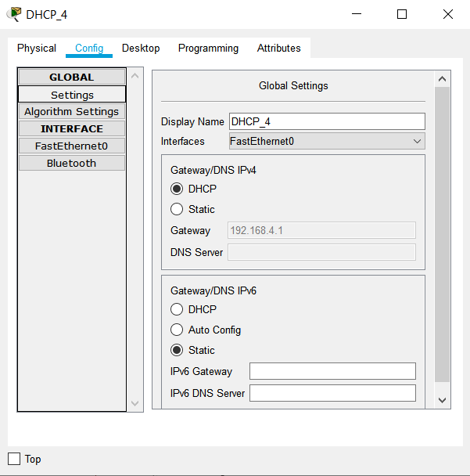
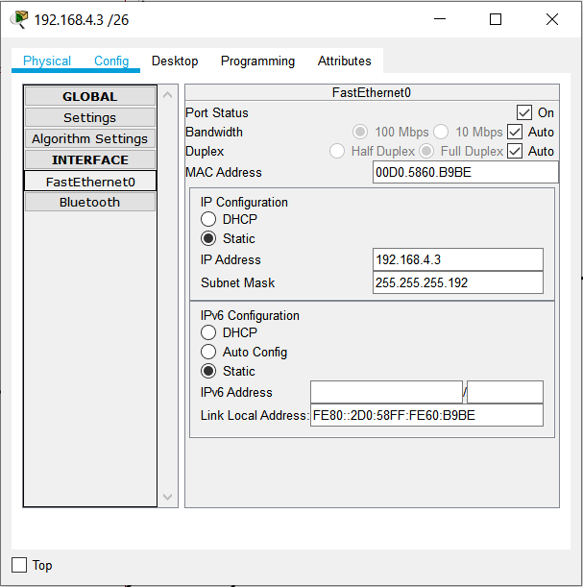
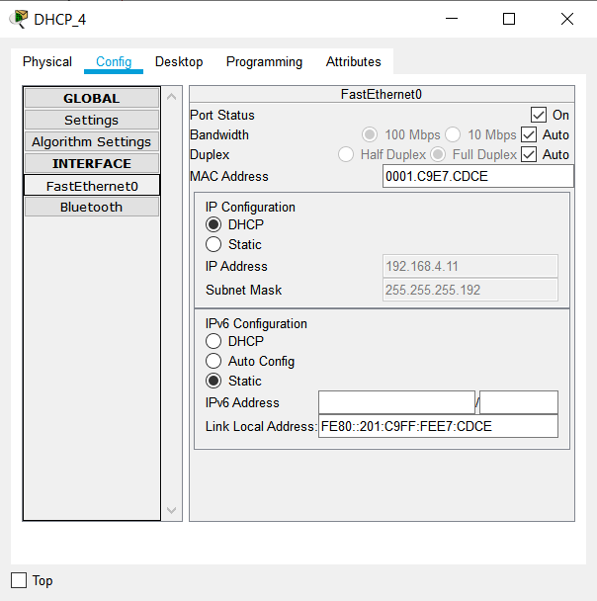
Konfigurimi i një prej laptopëve në rrjet
Konfigurimi i një prej laptopëve me DHCP

Slide 15
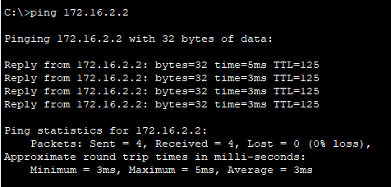
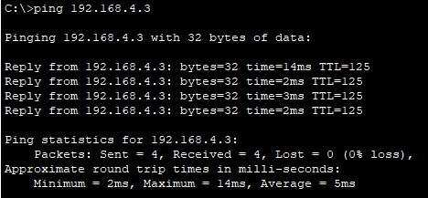
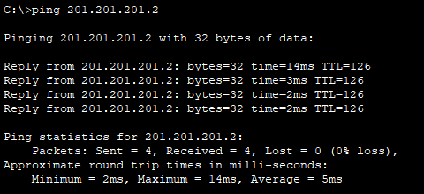
Rezultatet e testimit
Ping nga kompjuteri i njërit router në kompjuterin e router-it tjetër
Ping i njërit prej kompjuterëve në server

Slide 16
JU FALEMINDERIT PËR VËMENDJEN!

